Slide 1

Název školy: Základní škola a Mateřská škola při dětské léčebně, Janské Lázně, Horní promenáda 268
Autor: Mgr. Naděžda Trenčianska Datum: 5.4.2012
Název: VY_32_INOVACE_16_Český jazyk
Téma: Věta,slovo, slabika- Co je to věta? Ročník: 2.-3.
Číslo projektu: CZ.1.07/1.4.00/21.2979

Slide 2
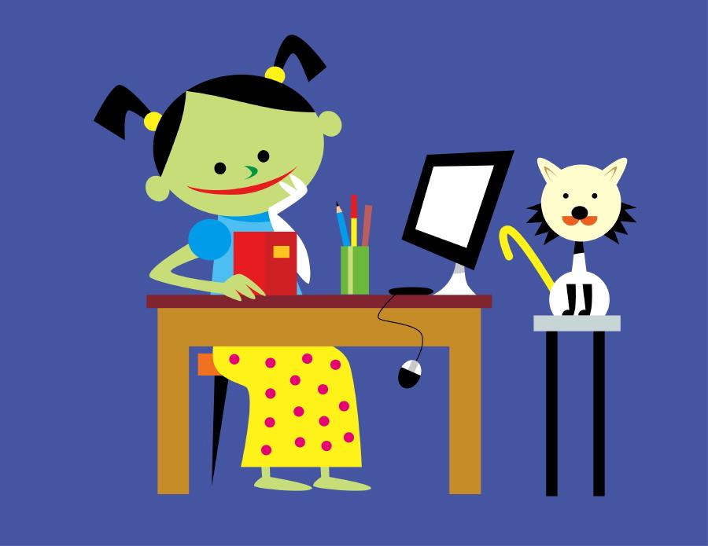
Co je to věta?

Slide 3
Věta - je nějaké sdělení
- je vyjádření myšlenky
- se skládá ze slov
- každé slovo má ve větě své místo
- pořadí slov nemůžeme libovolně měnit
- na začátku věty píšeme velké písmeno
- na konci věty píšeme . ? !

Slide 4
Rozhodni, která věta je správná.
Maminka vaří oběd. Bouda štěká na psa.
Petr maže rohlík na máslo. Dům hlídá psa.
Oběd vaří kuchaře. Petr zametá podlahu.
Venku svítí sluníčko. Hnízdo staví ptáčka.
Strom skáče po veverce. Zelenina je zdravá.
Čaj pije Olinku s citrónem.

Slide 5
Rozhodni, která věta je správná, barevně je vybarvi
Maminka vaří oběd.
Petr zametá podlahu.
Venku svítí sluníčko.
Zelenina je zdravá.

Slide 6
Do sešitu napiš správně chybné věty :
Bouda štěká na psa.
Petr maže rohlík na máslo.
Dům hlídá psa.
Oběd vaří kuchaře.
Hnízdo staví ptáčka.

Slide 7

Vyber vhodné slovo do vět.
Věty napiš.
jablko
V zimě stavíme….. .
__________________________
……… žije v lese.
__________________________
Děti si hrají s …….. .
__________________________
V ……. zpívá ptáček.
__________________________
Na jabloni dozrává ……. .
__________________________
kleci
sněhuláka
míčem
Liška

Slide 8
Anotace:
Žáci se seznámí s větou, po přečtení a porozumění textu vyberou správné řešení.
Procvičí si psaní věty.

Slide 9
Zdroj:
Vlastní tvorba
Ilustrace : www. office.microsoft.com

